Slide 1


总结报告
基于App的打卡记录分享软件设计与开发
SE2020-G13
组员：陈玲曦、刘书宇、童峻涛

Slide 2


目录
CONTENTS
开始：2020/11/19
完成：2020/12/03
设计分析
开始：2020/12/31
完成：2021/01/13
开始：2020/10/25
完成：2020/11/06
维护与总结
可行性分析
实现与测试
开始：2020/12/04
完成：2020/12/30
需求分析
项目计划
开始：2020/11/07
完成：2020/11/18
开始：2020/10/10
完成：2020/10/24

Slide 3

Part1
项目计划
1-1 项目概述
1-2 任务分配

Slide 4
1-1项目概述
软件概述
项目概述
基线
我们小组开发的记录分享软件（Days）能够在手机上记录生活的点点滴滴，同时可以发布分享自己的遇到的有趣的新鲜事，收藏、点赞别人的动态。
项目名称：移动端记录分享服务型App应用程序（Days）
项目用途：在学生繁忙的生活中提供一些便利与休闲娱乐
任务提出者：杨枨老师
项目开发者：陈玲曦、刘书宇、童峻涛
用户：浙大城市学院学生
基线名称 | 基线缩写 | 计划建立日期 | 计划完成时间
软件需求基线 | SRBL | 2020/11/07 | 2020/11/18
概要设计基线 | PDBL | 2020/11/19 | 2020/11/26
详细设计基线 | DDBL | 2020/11/27 | 2020/12/03
代码基线 | SCBL | 2020/12/04 | 2020/12/20
测试基线 | STBL | 2020/12/21 | 2020/12/30
运行基线 | PRBL | 2020/12/31 | 2021/01/13

Slide 5
1-2任务分配

Slide 6
1-1任务概述
概述：您的内容打在这里，或者通过复制您的文本后，在此框中选择粘贴，并选择只保留文字。在此录入上述图表的综合描述说明，在此录入上述图表的综合描述说明，在此录入上述图表的综合描述说明，在此录入上述图表的综合描述说明。
Text here
Text here
01
您的内容打在这里，或者通过复制您的文本后，在此框中选择粘贴，并选择只保留文字。在此录入上述图表的综合描述说明.
您的内容打在这里，或者通过复制您的文本后，在此框中选择粘贴，并选择只保留文字。在此录入上述图表的综合描述说明.
04
02
Text here
Text here
您的内容打在这里，或者通过复制您的文本后，在此框中选择粘贴，并选择只保留文字。在此录入上述图表的综合描述说明.
03
您的内容打在这里，或者通过复制您的文本后，在此框中选择粘贴，并选择只保留文字。在此录入上述图表的综合描述说明.

Slide 7
Part2
可行性分析
2-1 关键技术
2-2 系统结构图
2-3 系统流图

Slide 8
2-1关键技术
flutter
django
redis
sqlite

Slide 9
2-2系统结构图

Slide 10
2-3系统流图

Slide 11
Part3
需求分析
3-1 功能与非功能需求
3-2 界面原型
3-3 用户确认反馈

Slide 12
3-1功能与非功能需求

Slide 13
3-2界面原型

Slide 14
3-3用户确认反馈

Slide 15
Part4
设计分析
4-1 系统IPO图
4-2 数据库设计
4-3 关键算法设计

Slide 16
4-1系统IPO图

Slide 17
4-2数据库设计

Slide 18
4-3关键算法设计

Slide 19
5-1 实现准备
Part5
实现与测试
5-2 实现过程
5-3 测试准备
5-4 测试过程
5-5 阶段总结

Slide 20
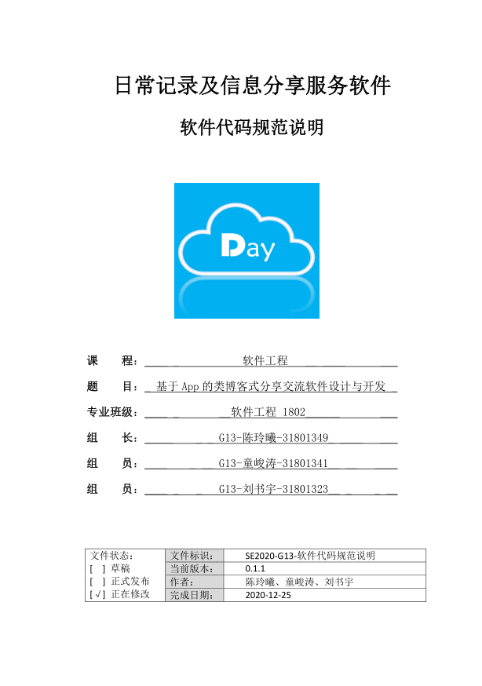
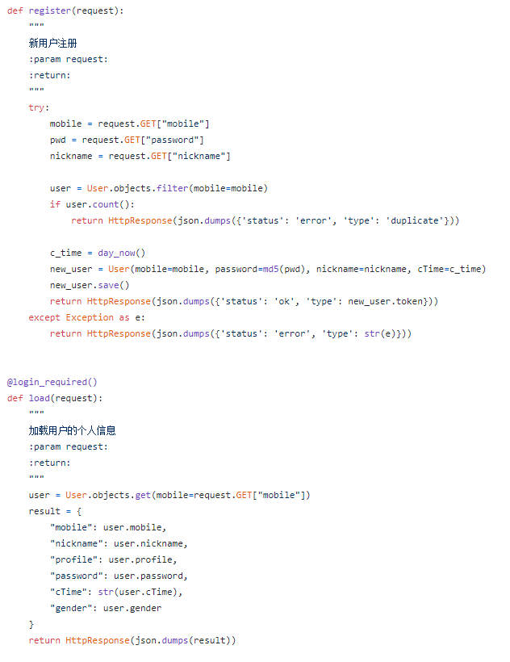
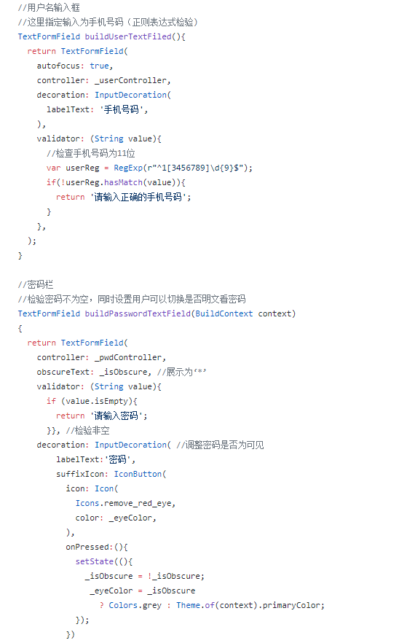
5-1实现准备
（1）代码规范文档
（2）代码模块示例

Slide 21
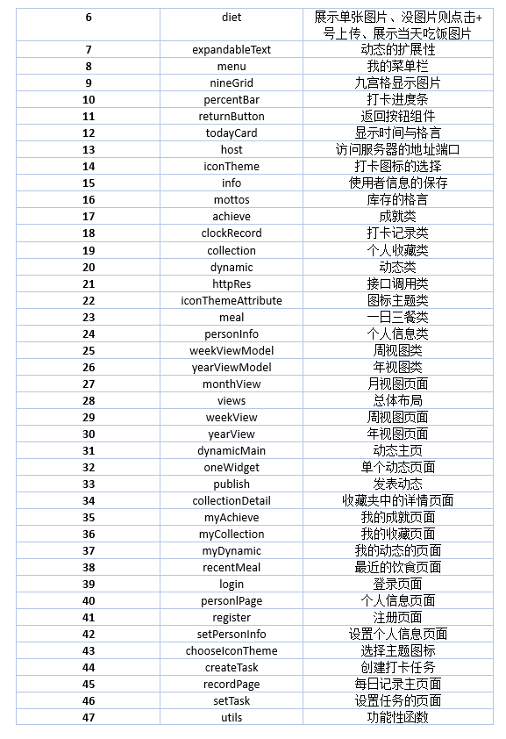
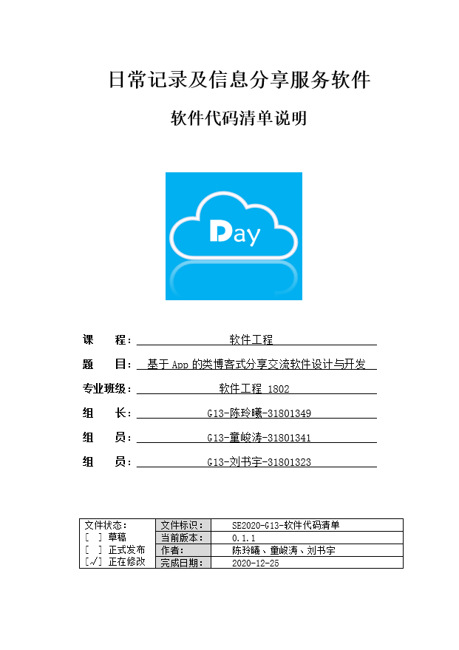
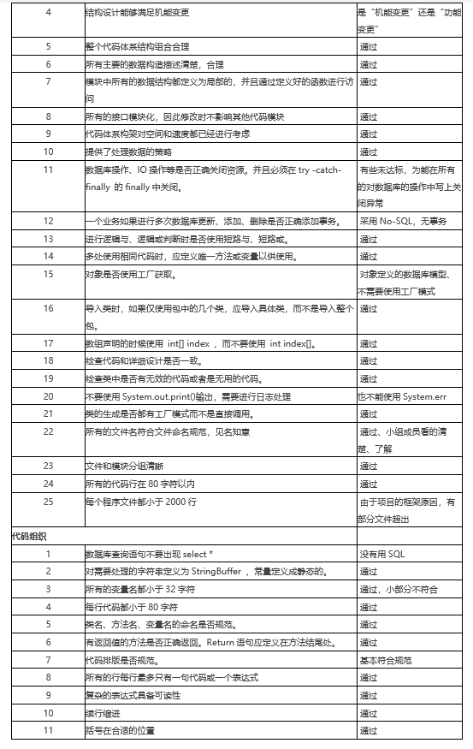
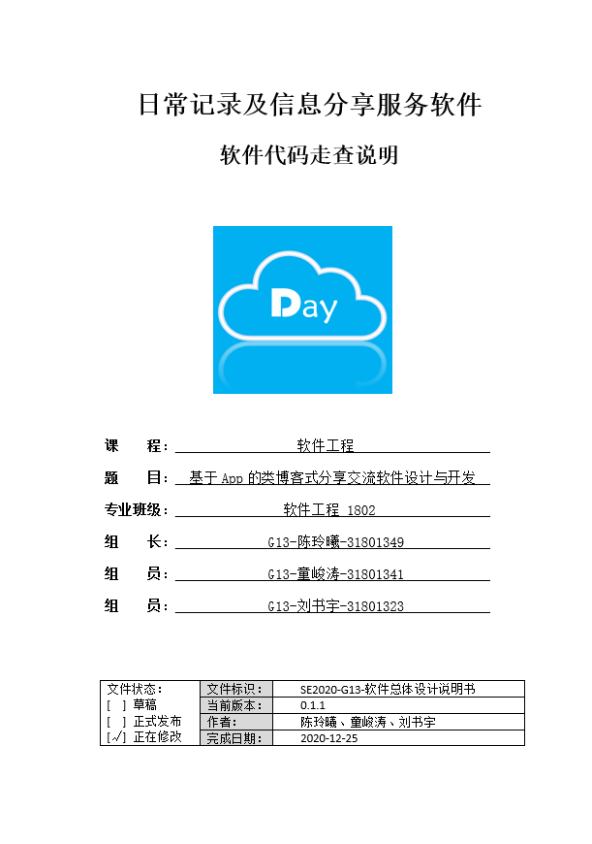
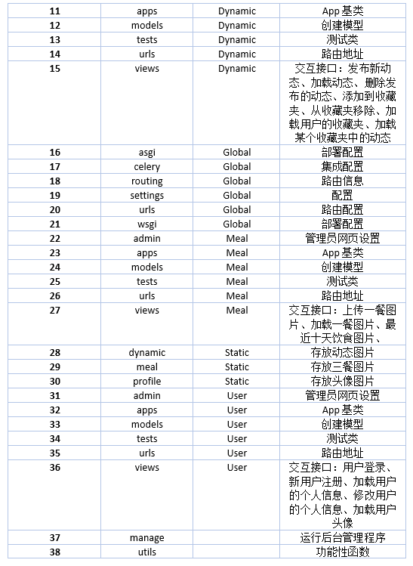
5-2实现过程
（1）代码清单
（2）代码走查

Slide 22
5-2实现过程
部署文档（没写）

Slide 23
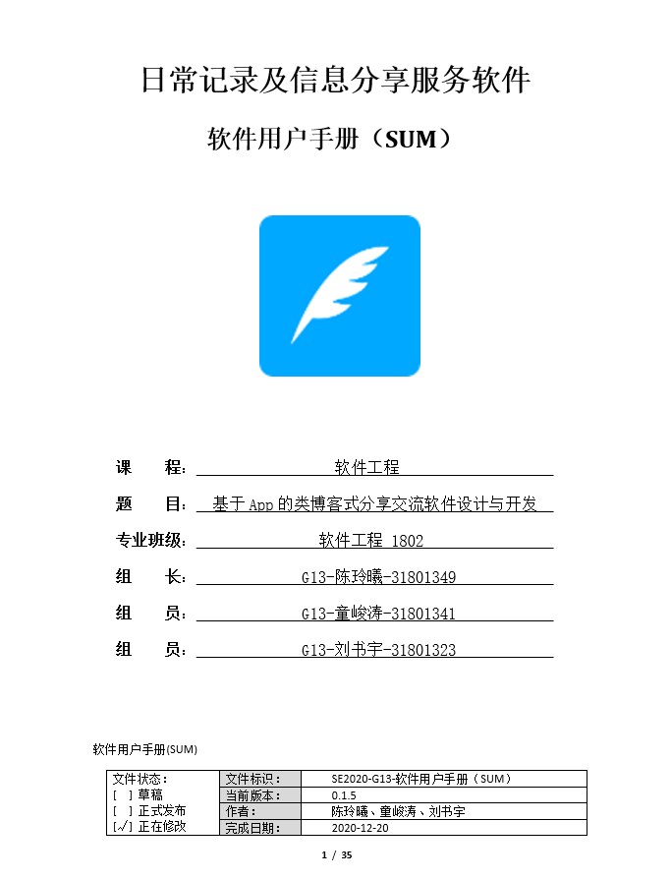
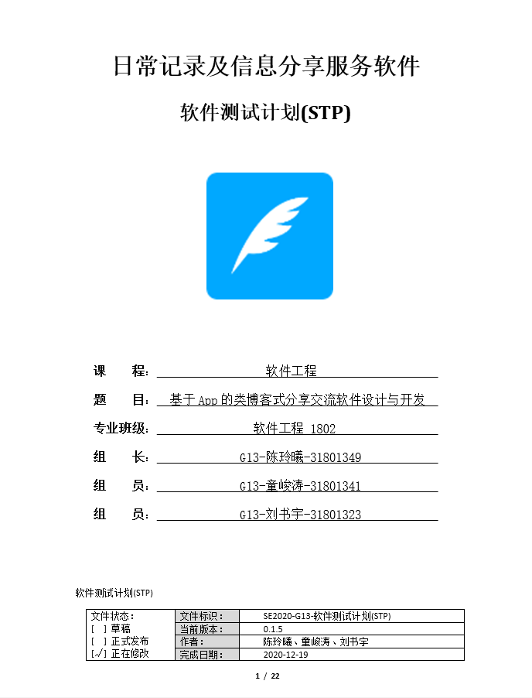
5-3测试准备
（1）用户手册
（2）测试计划
对软件相关性问题进行详细的描述，包括软件综述、访问软件、使用软件指南等。包括了用户以及管理员模块。
对软件的测试环境以及对接下来测试项目以及测试技术进行描述，为测试阶段提供指导方向。

Slide 24
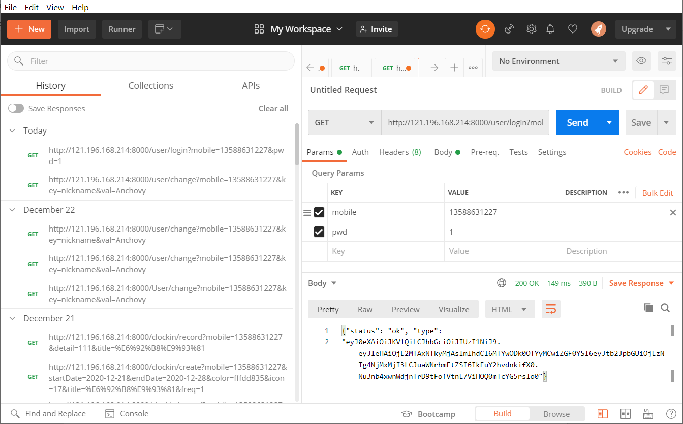
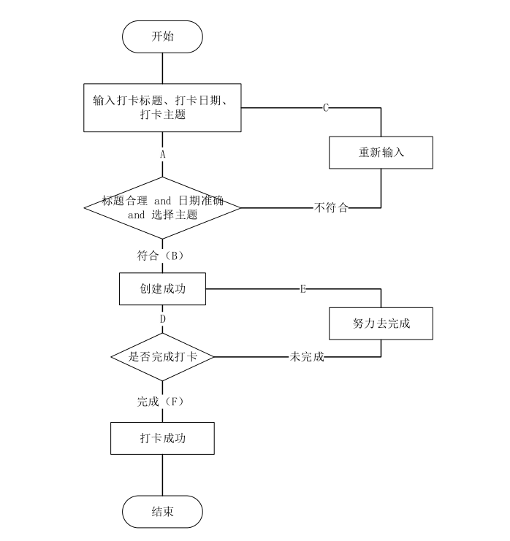
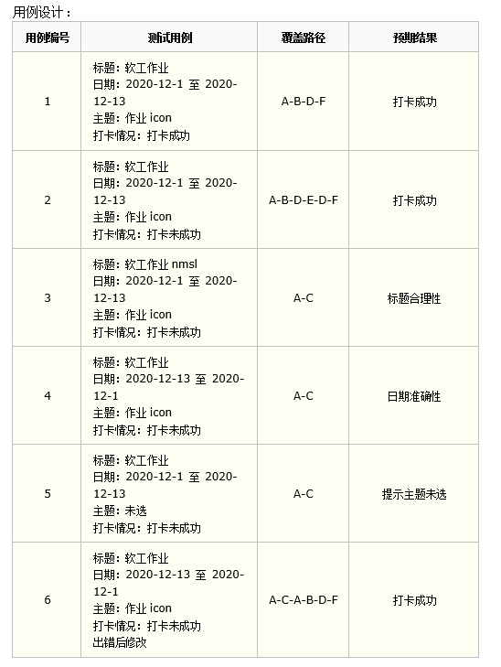
5-4测试过程
（1）黑盒测试
（2）白盒测试
对于接口进行测试
对于语句覆盖、路径覆盖、软件覆盖进行测试

Slide 25
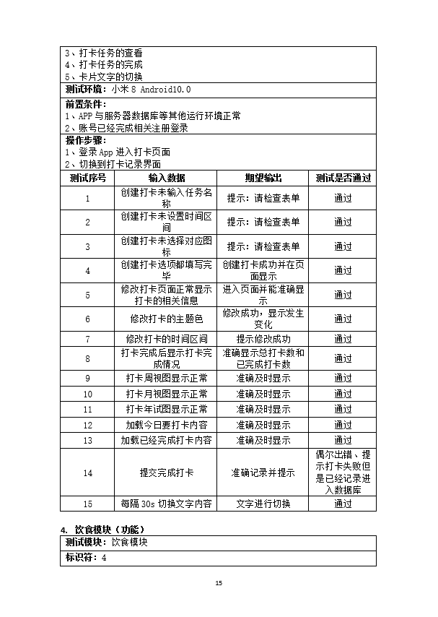
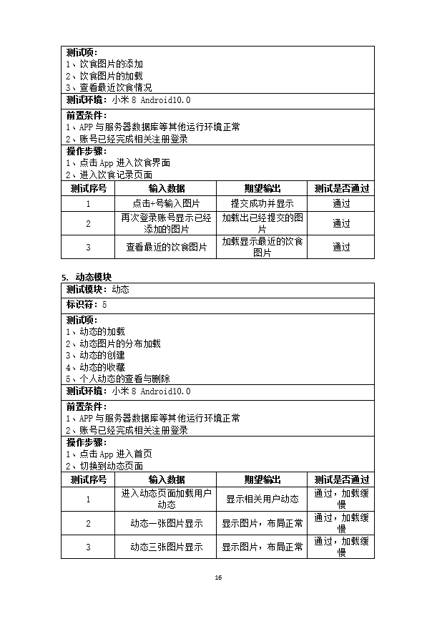
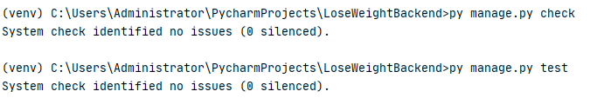
5-4测试过程
（1）单元测试工具
（2）单元测试用例
Django拥有完善的单元测试
我们可以对开发的每一个功能进行单元测试
只要运行一个命令
python manage.py check 或者python manage.py test

Slide 26
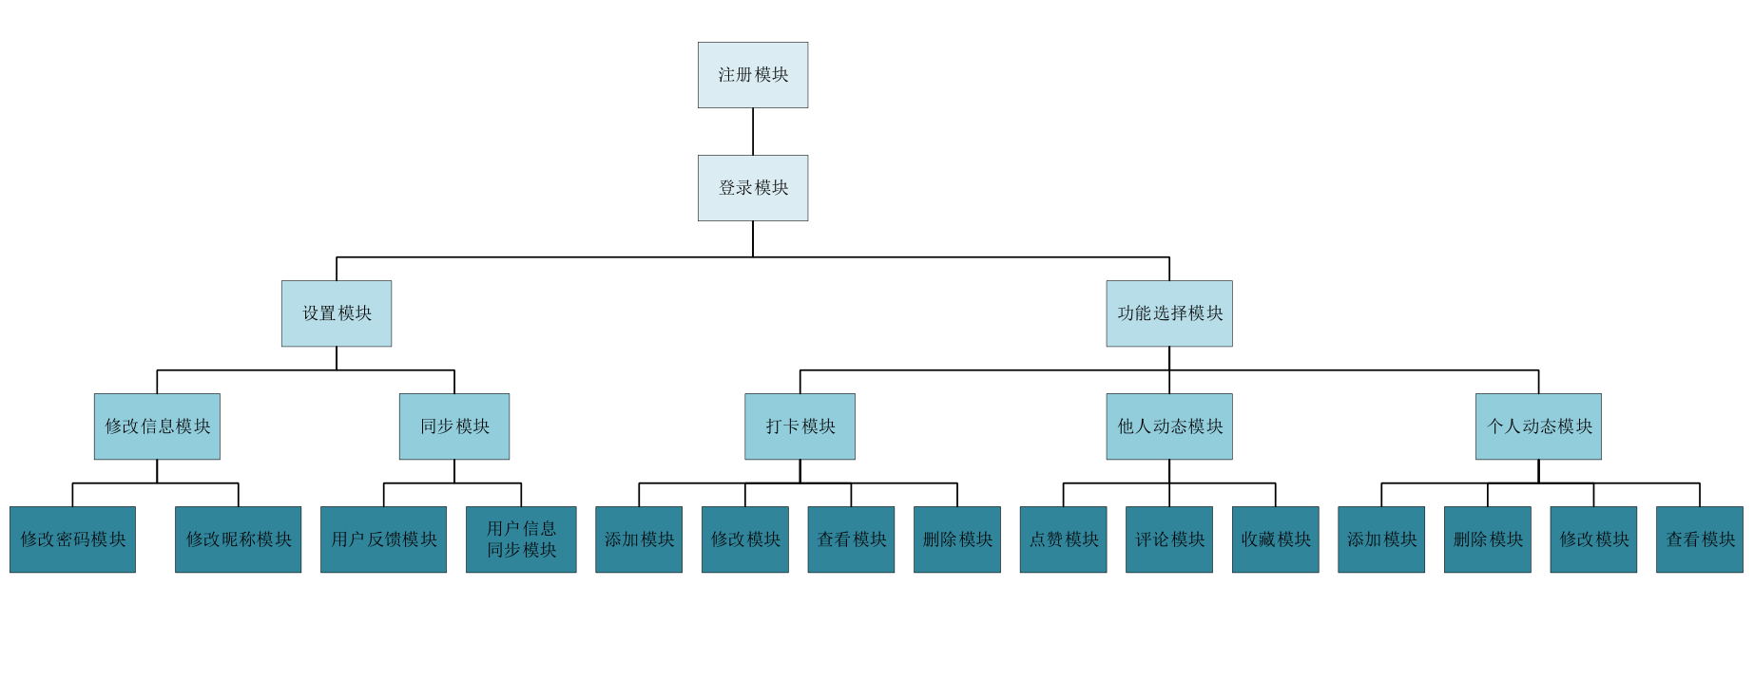
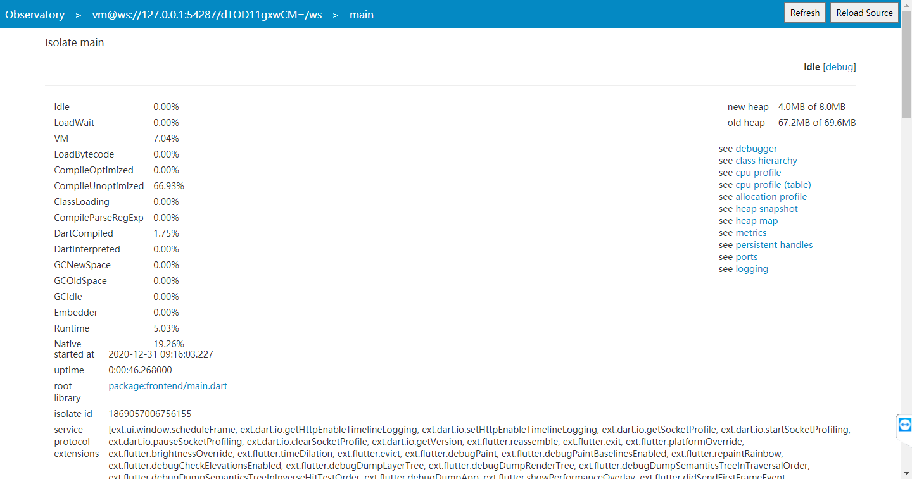
5-4测试过程
（1）集成测试
（2）系统测试
使用Flutter性能监控工具 Observatory
系统框架图（自顶向下、宽度优先）
集成测试是一个简单的package:test测试，它使用Flutter Driver API告诉应用程序执行什么操作，然后验证应用程序是否执行了此操作。
命令行工具：flutter driver
工具包package：flutter_driver (API)

Slide 27
5-4测试过程
alpha测试+beta测试

Slide 28
5-5阶段总结
测试总体分析

Slide 29
6-1 总结报告
Part6
维护与总结
6-2 会议记录
6-3 开发工具
6-4 绩效评价
6-5 参考资料

Slide 30
6-1总结报告
项目总结报告

Slide 31
6-2会议记录
会议记录汇总

Slide 32

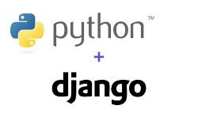


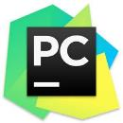
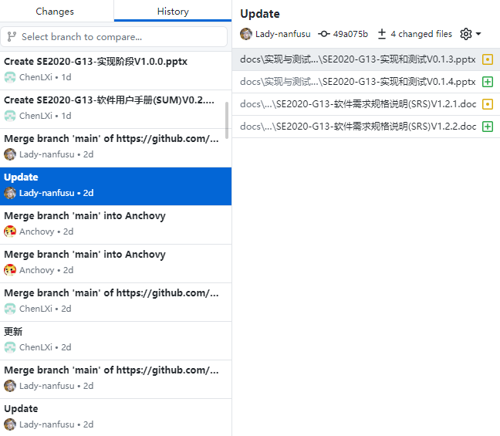
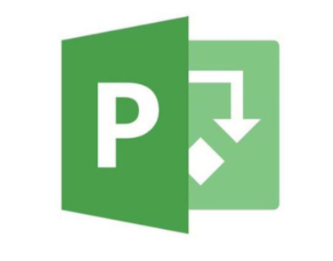

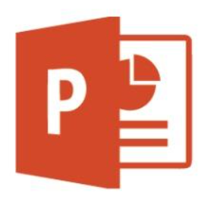


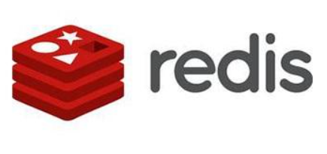
6-3开发工具
前端：Android Studio + Flutter 框架
后端：Pycharm + Django 框架
系统配置管理：Git
Microsoft全家桶：
数据处理：

Slide 33
6-4绩效评价
得分

Slide 34
6-5参考资料

Slide 35
感谢您的观看
SE2020-G13
组员：陈玲曦、刘书宇、童峻涛

